Slide 1


IK Sirius - IFK Motala
4 - 3

Slide 2
Matchstatistik
Sirius
Motala
Resultat: 4
XG: 4.03
Skott på mål: 8
Hörnor (mål): 6 (0)
Bollinnehav: 0:40:55 (50 %)
Resultat: 3
XG: 3.6
Skott på mål: 11
Hörnor (mål): 6 (0)
Bollinnehav: 0:40:10 (50 %)

Slide 3
Bollvinster
Sirius
Motala
Vunna närkamper: 45
Brytningar: 10
Bolltapp: 4
Vunna närkamper: 34
Brytningar: 9
Bolltapp: 1

Slide 4
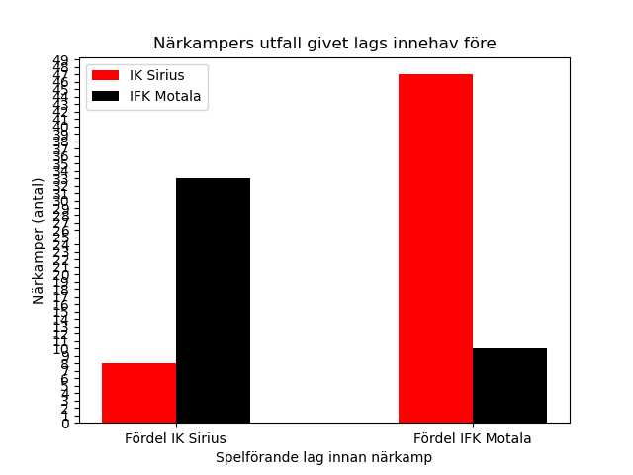
Närkamper
och deras utfall
 | Efter Motala | Efter Sirius
Före Motala | 10 | 47
Före Sirius | 33 | 8

Slide 5
Skottstatistik
Skotttyper
Sirius - skott: 27, XG: 4.03
Motala - skott: 24, XG: 3.6
Centralt: 2
Dribbling: 1
Fast: 5
Friställande: 3
Inlägg: 2
Utifrån: 14
Centralt: 4
Dribbling: 1
Fast: 6
Friställande: 2
Inlägg: 1
Utifrån: 10

Slide 6
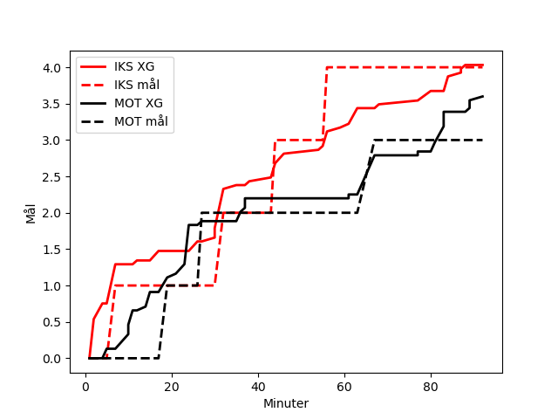
Mål och XG

Slide 7
Inspel
Sirius
Motala
Inspelsmål/inspelsskott: 0/2 = 0 %
Inspelsskott/inspel: 2/11 = 18 %
Inspelsmål/inspelsskott: 0/1 = 0 %
Inspelsskott/inspel: 1/12 = 8 %

Slide 8
Målen
0:06:53: närkamp -> friställande på 27s.
0:18:33: brytning -> centralt på 33s.
0:26:23: utkast -> utifrån på 37s.
0:31:00: inslag -> friställande på 20s.
0:43:19: frislag -> dribbling på 29s.
0:10:07: boll -> centralt på 69s.
0:20:32: frislag -> friställande på 28s.

Slide 9
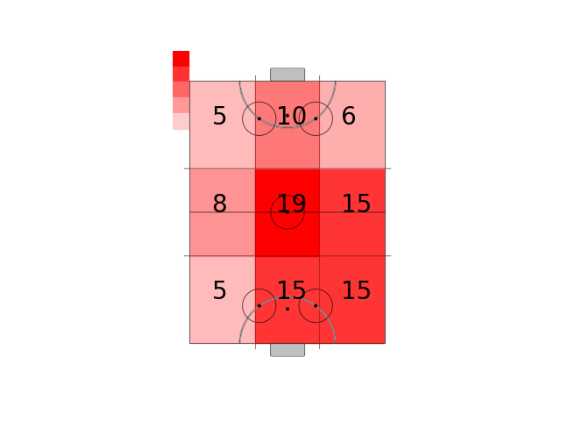
Alla närkamper och brytningar per zon

Slide 10
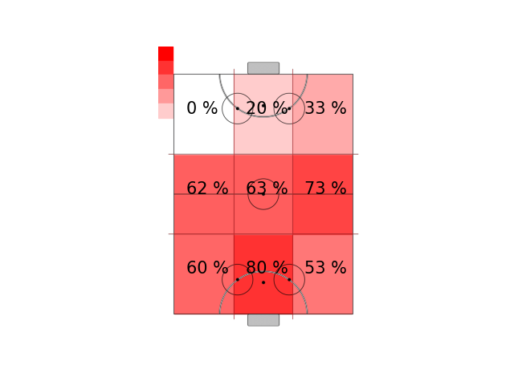
IK Sirius vunna närkamper och brytningar per zon

Slide 11
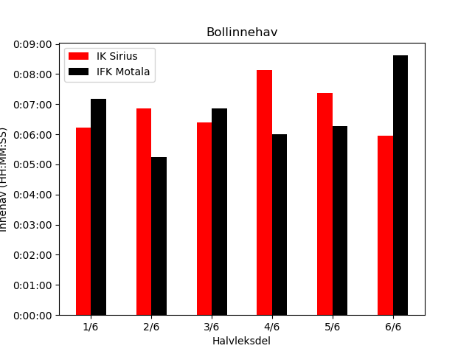
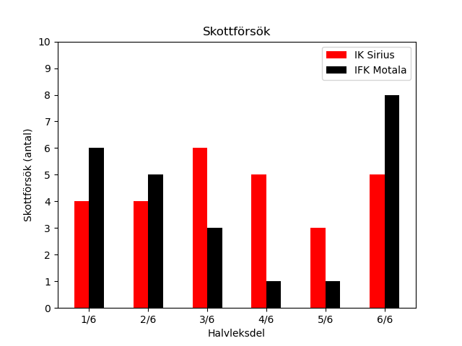
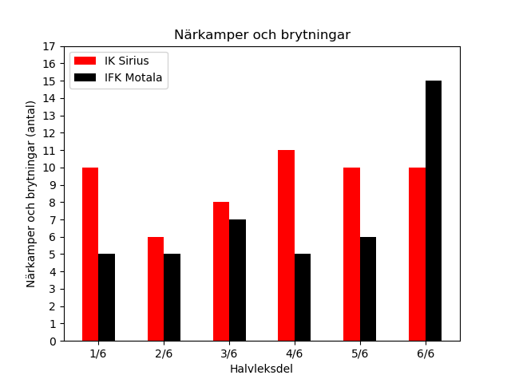
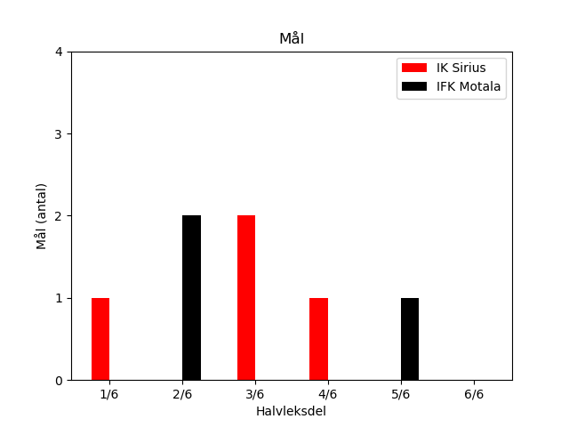
Halvleken uppdelad i tre delar

Slide 12
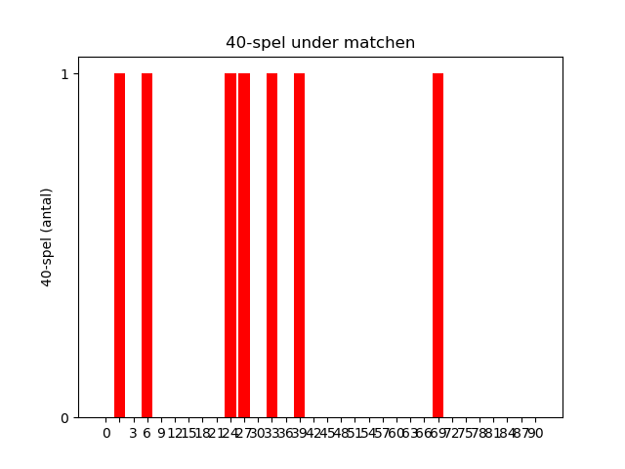
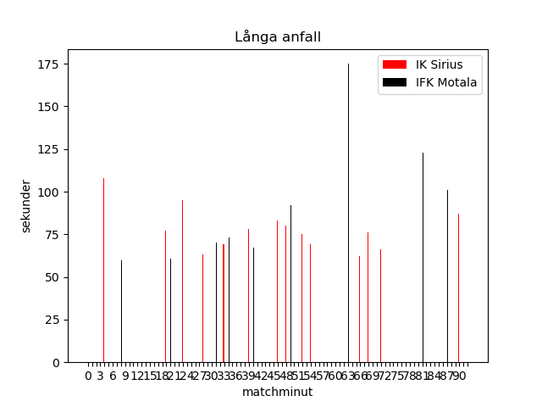
40-situationer och långa anfall

